Slide 1
PGD&ĐT HUYỆN GIA LÂM TRƯỜNG MẦM NON DƯƠNG HÀ
TẬP HUẤN SƠ CẤP CỨU
Dương Hà, ngày 8 tháng 10 năm 2020

Slide 2

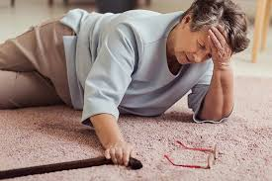
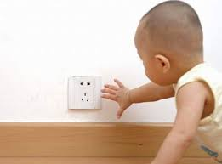
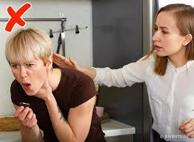
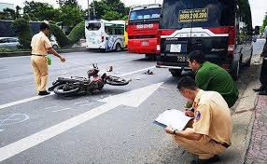
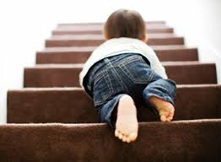
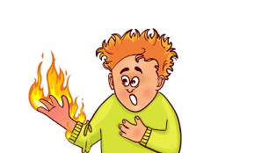

Slide 3
Bỏng: Bỏng do nhiệt, điện, hóa chất, tia bức xạ
Đuối nước
Điện giật
Dị vật đường thở
Ngã, gãy xương
Vết thương phần mềm
Ngộ độc ….

Slide 4
NHỮNG ĐIỀU CẦN QUAN TÂM VỀ SƠ CẤP
1. Sơ cấp cứu là gì?
2. Sơ cấp cứu nhằm mục đích gì?
3. Nguyên tắc trong SCC tai nạn thương tích ?
4. Khi thấy nạn nhân bị tai nạn thương tích, chúng ta cần làm những gì?
5. Thời gian vàng là gì? Thời gian vàng được tính trong bao lâu?
6. Các loại tai nạn và thương tổn thường gặp là gì?

Slide 5
Sơ cấp cứu là hành động can thiệp, trợ giúp bệnh nhân/nạn nhân ngay tại hiện trường trước khi có sự hỗ trợ chuyên môn của nhân viên
Sơ cấp cứu là gì?
+ Giảm thiểu các trường hợp tử vong
+ Hạn chế tổn thương thứ phát
+ Tạo điều kiện cho nạn nhân nhanh chóng hồi phục.
Mục đích của sơ cấp cứu

Slide 6
Tiến hành sơ cấp cứu khi nào, ở đâu, ai là người thực hiện?
Tiến hành sơ cấp cứu ngay sau khi vừa xảy ra: Thảm họa thiên tai, tai nạn, bệnh bất thường (đột quỵ …)
Ở nơi xảy ra tai nạn
Bất cứ ai có kỹ năng sơ cấp cứu ban đầu

Slide 7
Nguyên tắc trong SCC tai nạn thương tích
→ Thứ tự hành động
Trước bất cứ 1 tai nạn thương tích nào, người sơ cấp cứu cần thực hiện 5 nguyên tắc sau
1. Quan sát, đánh giá hiện trường
“Chỉ cứu người khác khi mình thật sự an toàn”
( Vì bạn không thể giúp đỡ người khác nếu bạn cũng trở thành nạn nhân)
2. Gọi sự trợ giúp
3. Tiếp cận nạn nhân an toàn và đánh giá tình trạng ban đầu theo quy trình RABC
4. Sơ cấp cứu
(Sơ cứu nạn nhân theo ưu tiên phục hồi sự sống trước rồi mới sơ cứu các tổn thương khác)
5. Vận chuyển an toàn đến cơ sở y tế gần nhất

Slide 8
Hô to để mọi người đến giúp
Gọi điện thoại
- 113 – Cảnh sát
- 114 – Chữa cháy
- 115 – Cấp cứu

Slide 9
→ Khi gọi trợ giúp cần cung cấp những thông tin sau:
1. Tên và số điện thoại của người sơ cấp cứu
2. Vị trí, địa điểm xảy ra tai nạn
3. Loại tai nạn, thảm họa và tính chất nghiêm trọng
4. Ước lượng số nạn nhân, tình trạng (giới tính, độ tuổi)
5. Nhu cầu giúp đỡ
6. Lộ trình cho xe cứu thương
7. Các mối nguy hại khác tại hiện trường: Chất cháy nổ, khí độc…
Không tắt máy điện thoại trước

Slide 10
Tiếp cận nạn nhân an toàn và đánh giá tình trạng ban đầu theo quy trình RABC
. Responding: Kiểm tra mức độ tỉnh táo và phản ứng của bạn nhân bằng cách lay gọi.
. AirWay: Kiểm tra đường thở
.Breathing: Kiểm tra hoạt động hô hấp: Đánh giá sự thở: Nghe, nhìn, cảm nhận → Áp sát tai và má vào miệng và mũi nạn nhân để nghe, cảm nhận đồng thời nhìn xuống bụng xem có sự thở không ( thời gian kiểm tra không quá 10 giây)
.Circulation: Kiểm tra tuần hoàn xem có bất kỳ sự chảy máu nào không?

Slide 11
THỜI GIAN VÀNG
Thời gian vàng là khoảng thời gian
quyết định đến sự sống còn của bệnh nhân, nếu được xử trí đúng thì cơ hội sống sót và hồi phục rất cao.
Ngừng thở từ 0 – 4 phút: Tim sẽ ngừng đập
Trên 4 phút: Não có thể tổn thương
Từ 6 – 10 phút: Não bị tổn thương có khả năng hồi phục
Trên 10 phút: Não tổn thương không có khả năng hồi phục.
Thời gian vàng là khoảng thời gian từ
10 phút trở xuống từ khi tim ngừng đập.

Slide 12
Xin cảm ơn!

